Slide 1
Bài 6. TẠO BIỂU MẪU
Môn học: Tin học 12
Thời gian thực hiện: 2 tiết

Slide 2
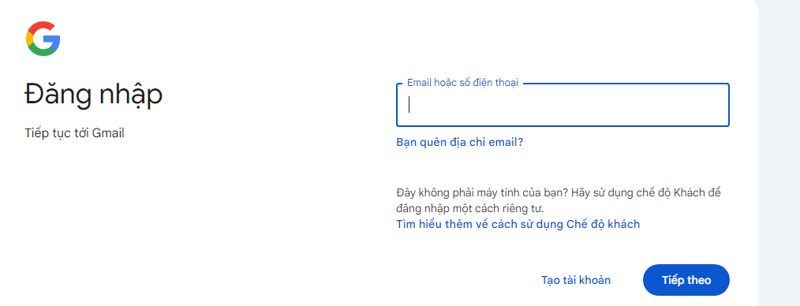
Em hãy quan sát các hình ảnh sau:

Slide 3
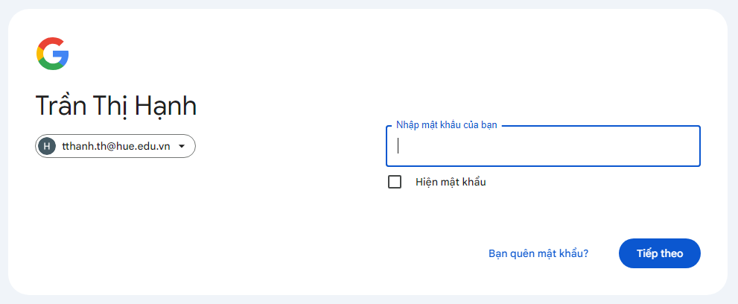

Slide 4
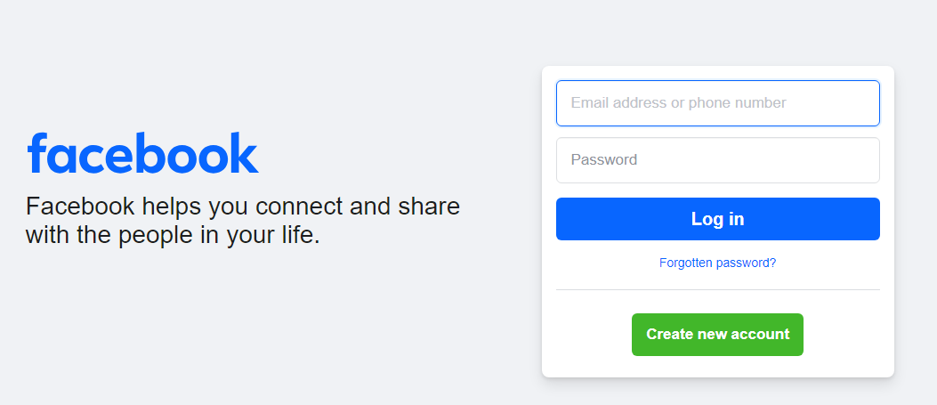

Slide 5
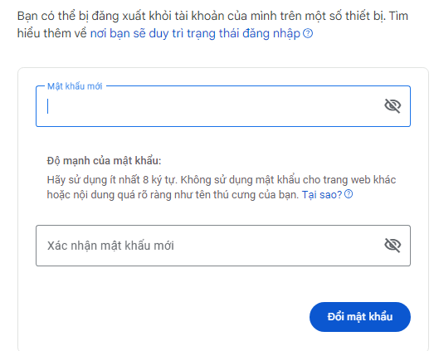

Slide 6
Phiếu học tập số 1:
Câu 1:
Những hình ảnh trên các em thường thấy ở đâu? Trong các trường hợp cụ thể nào?
Câu 2:
Những hình ảnh đó gọi chung là gì?

Slide 7
Phiếu học tập số 1:
Câu hỏi | Trả lời
Câu 1: Những hình ảnh trên các em thường thấy ở đâu? Trong các trường hợp cụ thể nào? Câu 2: Những hình ảnh đó gọi chung là gì? | Câu 1: Những hình ảnh trên em thường thấy trên trang web email, facebook, trong trường hợp : đăng nhập email, đăng nhập facebook, điền thông tin cá nhân để đăng kí email, đổi mật khẩu email. Câu 2: Những hình ảnh đó gọi chung là biểu mẫu trên trang web

Slide 8
Bài 6. TẠO BIỂU MẪU
1. Nhập dữ liệu thông qua biểu mẫu
Biểu mẫu trên trang web là gì

Slide 9
Bài 6. TẠO BIỂU MẪU
1. Nhập dữ liệu thông qua biểu mẫu
Phiếu học tập số 2:
Câu 1:
Biểu mẫu trên trang web là gì
Câu 2:
Trình bày định nghĩa của HTML về phần tử form để tạo biểu mẫu

Slide 10
Bài 6. TẠO BIỂU MẪU
1. Nhập dữ liệu thông qua biểu mẫu
Biểu mẫu trên trang web là một giao diện để thu nhận thông tin từ người dùng.
Biễu mẫu bao gồm các điều khiển nhập dữ liệu như ô văn bản, nút chọn, hộp kiểm,... được thiết kế phù hợp với nhiều kiểu dữ liệu khác nhau, giúp người dùng dễ dàng nhập dữ liệu và giảm sai sót.
HTML định nghĩa phần tử form để tạo biểu mẫu theo cú pháp:
<form action="url" method="GET/POST">
Các điều khiển nhập dữ liệu
</form>

Slide 11
Bài 6. TẠO BIỂU MẪU
1. Nhập dữ liệu thông qua biểu mẫu
<form action="url" method="GET/POST">
Các điều khiển nhập dữ liệu
</form>
Trong đó:
- Thuộc tính action xác định tài nguyên web sẽ tiếp nhận và xử lý dữ liệu mà người dùng vừa gởi đến máy chủ. Tài nguyên web thường là các chương trình viết bằng các ngôn ngữ lập trình như: Java, , PHP python, ...
- Thuộc tính method xác định phương thức gởi: GET: hạn chế dung lượng, POST: không hạn chế dung lượng
* Thông thường, kết thúc quá trình nhập dữ liệu, người dùng cần nháy chuột vào nút lệnh có chức năng gửi dữ liệu trên biểu mẫu để dữ liệu nhập và được gửi kết quả đến máy chủ web. Sau khi tiếp nhận, xử lí dữ liệu, máy chủ web gửi trả kết quả và kết quả thường là một trang web khác.

Slide 12
Bài 6. TẠO BIỂU MẪU
2. Một số điều khiển hỗ trợ nhập dữ liệu thông dụng và nút lệnh
Phiếu học tập số 3
Câu 1: Trình bày điều khiển nhập kí tự và nhập dữ liệu bằng cách lựa chọn trong phần tử form? Cho ví dụ? Câu 2: Trình bày điều khiển nút lệnh gửi dữ liệu? Cho ví dụ? Câu 3: Nêu một số lưu ý trong thiết kế biểu mẫu

Slide 13
Bài 6. TẠO BIỂU MẪU
2. Một số điều khiển hỗ trợ nhập dữ liệu thông dụng và nút lệnh
a. Điều khiển nhập xâu kí tự: được khai báo bằng phần tử input như sau
<input type="text" name=“Tên_điều_khiển” value=“Giá trị”>
Trong đó:
- Tên_điều_khiển được gán cho thuộc tính name. Thuộc tính name không phải là thuộc tính bắt buộc khai báo, nhưng tất cả các điều khiển thường được đặt tên để thuận lợi cho việc xử lí dữ liệu gửi từ biểu mẫu về máy chủ web.
- Thuộc tính value nếu được khai báo thì Giá trị được gán là giá trị mặc định của ô text khi hiển thị trên màn hình trình duyệt web.

Slide 14
Bài 6. TẠO BIỂU MẪU
2. Một số điều khiển hỗ trợ nhập dữ liệu thông dụng và nút lệnh
a. Điều khiển nhập xâu kí tự: được khai báo bằng phần tử input như sau
<input type="text" name=“Tên_điều_khiển” value=“Giá trị”>
Ví dụ 1. Văn bản HTML ở Hình 2a tạo biểu mẫu có hai ô text nhập dữ liệu, trong đó một ô text có giá trị mặc định. Kết quả hiển thị trên màn hình trình duyệt web sẽ như ở Hình 2a và 2b/ SGK trang 60, 61

Slide 15
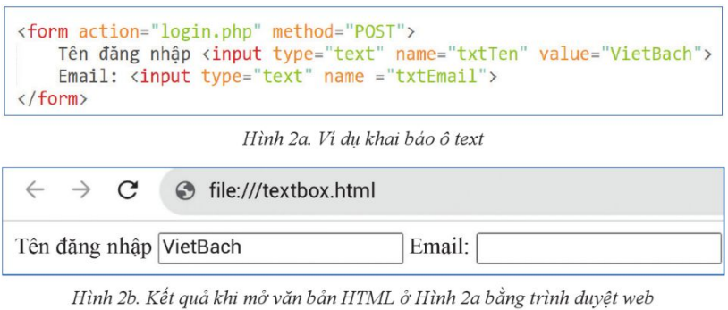
Bài 6. TẠO BIỂU MẪU
2. Một số điều khiển hỗ trợ nhập dữ liệu thông dụng và nút lệnh
a. Điều khiển nhập xâu kí tự: Ví dụ

Slide 16
Bài 6. TẠO BIỂU MẪU
2. Một số điều khiển hỗ trợ nhập dữ liệu thông dụng và nút lệnh

Slide 17
Bài 6. TẠO BIỂU MẪU
2. Một số điều khiển hỗ trợ nhập dữ liệu thông dụng và nút lệnh
b. Nhập dữ liệu bằng cách lựa chọn
- Danh sách các nút chọn (radio)

Slide 18
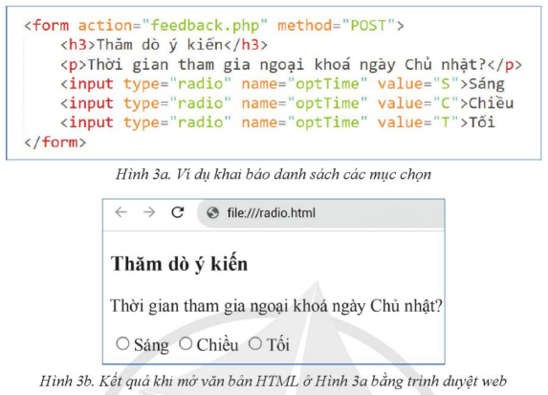
Ví dụ:

Slide 19
Bài 6. TẠO BIỂU MẪU
2. Một số điều khiển hỗ trợ nhập dữ liệu thông dụng và nút lệnh
b. Nhập dữ liệu bằng cách lựa chọn
- Danh sách các nút chọn (radio)
- Hộp kiểm(checkbox)

Slide 20
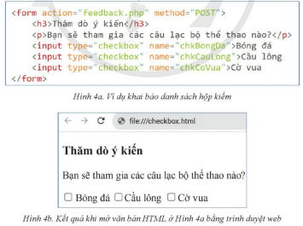
Ví dụ:

Slide 21
Bài 6. TẠO BIỂU MẪU
2. Một số điều khiển hỗ trợ nhập dữ liệu thông dụng và nút lệnh
c. Nút lệnh gửi dữ liệu
Nút lệnh gửi dữ liệu được khai báo như sau:
<input type="submit" name "Tên điều khiển” [value= "Giá trị“]>

Slide 22
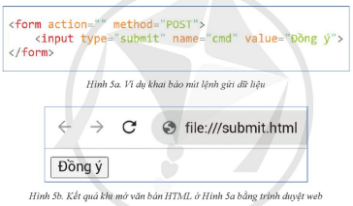
Ví dụ:

Slide 23
Bài 6. TẠO BIỂU MẪU
3. Một số lưu ý trong thiết kế biểu mẫu
Khi khai báo các điều khiển trên biểu mẫu, cân lưu ý:
- Chọn điều khiển nhập dữ liệu phù hợp với loại thông tin cần thu thập. Ví dụ, để người dùng chọn được nhiều mục thì nên sử dụng checkbox.
- Thứ tự các điều khiển nên sắp xếp từ trái sang phải, từ trên xuống dưới, gộp nhóm phù hợp với thứ tự dữ liệu người dùng cần nhập. Ví dụ, nên đặt các nút lệnh ở cuối biểu mẫu vì thao tác gửi dữ liệu thưởng được thực hiện sau khi nhập xong dữ liệu.
- Nếu biểu mẫu có nhiều nút lệnh, nên sắp xếp nút lệnh theo hàng ngang, ưu tiên nút lệnh có tần suất sử dụng nhiều ở bên trái.

Slide 24
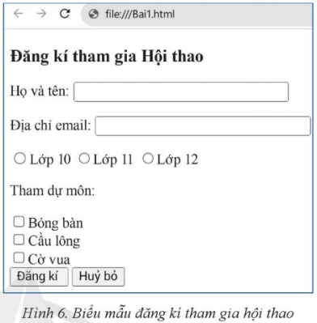
Bài 6. TẠO BIỂU MẪU
4. Luyện tập
Em hãy soạn văn bản HTML để tạo biểu mẫu với các điều khiển nhập dữ liệu như ở Hình 6.

Slide 25
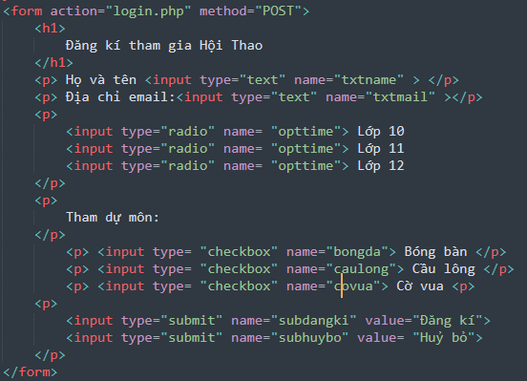

Slide 26
Bài 6. TẠO BIỂU MẪU
5. Vận dụng
Em hãy hiệu chỉnh văn bản HTML trong bài Luyện tập để chỉ cho phép chọn một môn thể thao trong danh sách các môn thể thao được gợi ý.

